Slide 1
인간 활동과 산불
한국산불학회 유튜브 세미나 · 2026년 10월 30일
임도·등산로·산림경영은 산불 발생에
어떤 영향을 미치는가
윤여창 · 이세음 · 이수진 · 김효린
발표 윤여창 · 서울대학교 명예교수 · 자연과공생연구소(ISSES)
Fire 2026, 9(6), 246 · doi.org/10.3390/fire9060246
Notes:
[약 1분] 인사와 발표 소개. 올해 6월 학술지 Fire에 게재된 논문을 국내 정책당국, 학계, 시민사회와 공유하는 자리임을 밝힌다. 공동저자(이세음, 이수진, 김효린)를 소개하고, 오늘의 핵심 질문을 던진다: 산불은 날씨만의 문제인가, 숲의 구조와 사람의 이용 방식은 어떤 역할을 하는가.

Slide 2
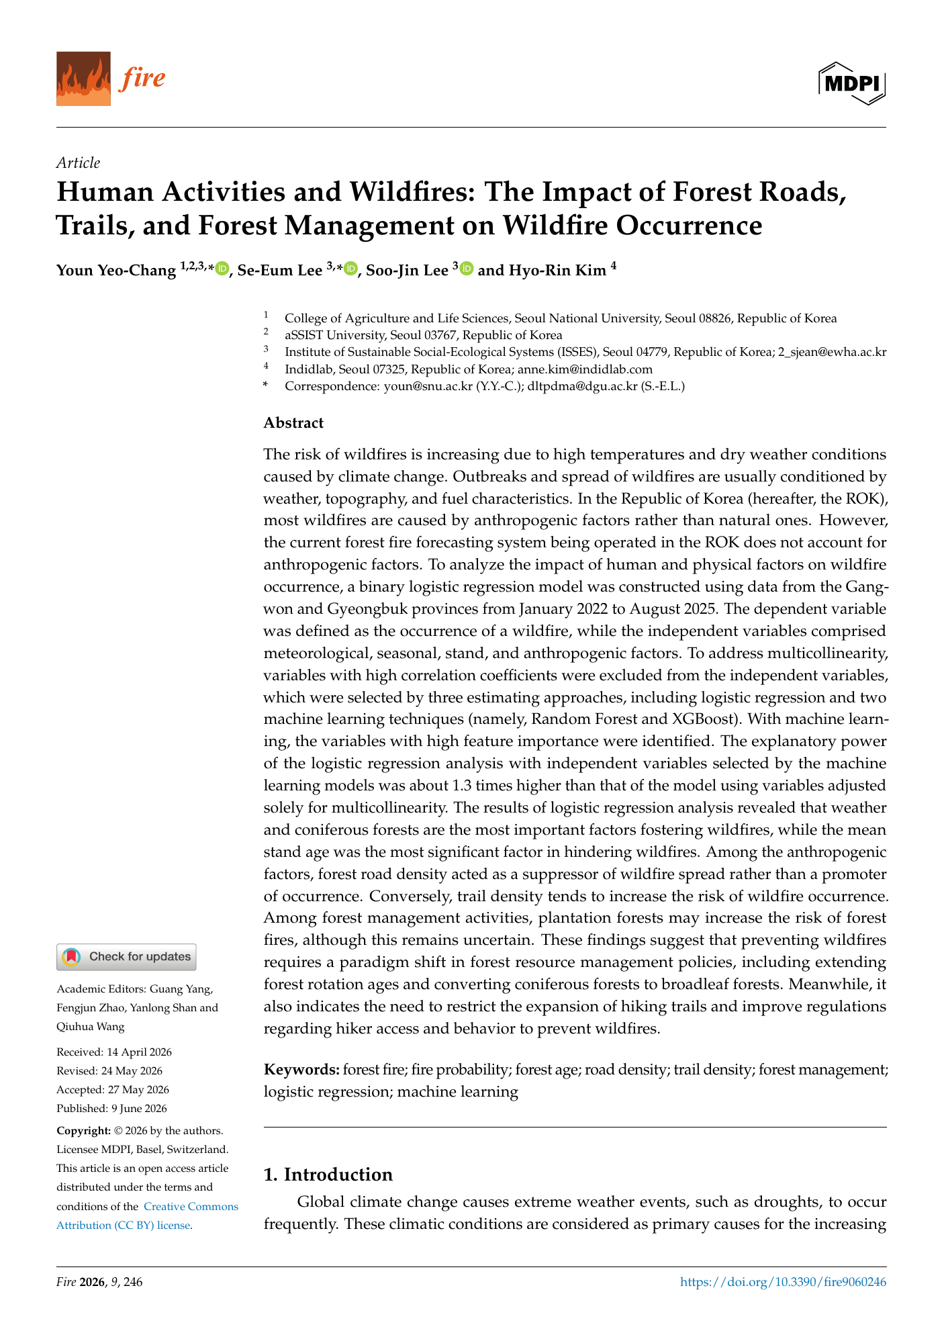
오늘 발표할 논문
논문 소개
학술지
Fire (MDPI) 2026, 9(6), 246
게재
2026년 6월 9일 · 오픈 액세스 (CC BY)
저자
윤여창 · 이세음 · 이수진 · 김효린
자료
강원·경북 1 km 격자 · 2022.1–2025.8
방법
로지스틱 회귀 + 머신러닝(RF · XGBoost) 변수 선택
Human Activities and Wildfires:
The Impact of Forest Roads, Trails, and Forest Management on Wildfire Occurrence
Youn et al. (2026) · Fire 9(6): 246
2
Notes:
[약 1분] 오늘 발표할 논문의 첫 페이지다. 2026년 6월 오픈액세스 학술지 Fire(MDPI)에 게재되었다. 제목은 「Human Activities and Wildfires」, 즉 임도, 등산로, 산림경영 같은 인간 활동이 산불 발생에 미치는 영향을 분석했다. 강원·경북의 1km 격자 자료를 쓴 실증 연구이며, 누구나 원문을 내려받아 읽을 수 있다.

Slide 3
산불은 커지고, 기후는 건조해지고 있다
최근 동향
산불 발생 건수
산불 피해면적
기후 배경: 계절 길이
연도별, 건
연도별, ha · 2025년 영남 대형산불
일 · 1912–40년 vs 1991–2020년
+1.9℃ 연평균기온
1910년대 12.0℃ → 2010년대 13.9℃ · 연강수일수는 10년당 0.68일 감소
발생 건수는 큰 변화가 없지만 피해는 대형화되고 있다 — 기후가 그 배경이다.
자료: 산림청 산불통계 · 기상청 한국 기후변화 평가 · 2025년 피해면적은 산림청 집계 기준
3
Notes:
[약 2분] 논문 본론에 들어가기 전에 최근 동향을 짚는다. 왼쪽, 2016년 이후 산불 발생 건수는 연 300~700건 사이에서 오르내릴 뿐 뚜렷한 증가 추세는 아니다. 그러나 가운데 피해면적을 보면 2022년 울진·강릉·동해, 2025년 영남 대형산불에서 한 해 피해가 폭발적으로 커진다. 즉 건수가 아니라 대형화가 문제다. 오른쪽은 기후 배경이다. 한국의 연평균기온은 1910년대 12.0도에서 2010년대 13.9도로 1.9도 올랐고, 여름은 98일에서 123일로 길어지고 겨울은 109일에서 87일로 짧아졌다. 연강수일수는 10년마다 약 0.68일씩 줄었다. 따뜻하고 건조한 봄과 겨울이 늘면서 대형산불의 기상 조건이 갖춰지고 있다. [확인 필요: 수치는 산림청·기상청 공표 자료로 최종 검증 후 사용]

Slide 4
산불은 이제 일상적 위협이 되었다
문제 제기
10.4만 ha
450~500건
63%
2025년 3월 영남 대형산불
연평균 산불 발생
국토 중 산림 비율
전체 산림의 1.64% · 역대 최대 피해면적과 최다 인명피해
매년 3,700~4,000 ha의 산림 소실
건조한 봄, 국지적 강풍, 험준한 지형이 확산 위험을 키운다
기후변화로 건조 경보는 늘고, 산불 시기는 봄에서 5월과 겨울로 넓어지고 있다.
Youn et al. (2026) · Fire 9(6): 246
4
Notes:
[약 1분 30초] 2025년 3월 영남 대형산불로 이야기를 시작한다. 약 10.4만 ha, 전체 산림의 1.64%가 피해를 입었고 인명피해도 역대 최다였다. 대형산불이 아니더라도 매년 450~500건이 발생한다. 국토의 63%가 산림인 나라에서 산불은 더 이상 예외적 재난이 아니라 일상적 위협이다.

Slide 5
산불이 지나간 자리
현장 사진
사진 삽입
산불이 번지는 모습
사진 삽입
산불 이후의 숲
사진 삽입
산불 피해 주민
번지는 불길
불이 지나간 뒤의 숲
삶의 터전을 잃은 주민
출처:
출처:
출처:
Youn et al. (2026) · Fire 9(6): 246
5
Notes:
[약 1분] 숫자 뒤에는 이런 현장이 있다. 산불이 능선을 타고 번지는 모습, 불이 지나간 뒤 검게 탄 숲, 그리고 삶의 터전을 잃은 주민들이다. 산불은 숲만의 문제가 아니라 사람의 삶의 문제다. [사진 삽입: 산불 확산 / 산불 피해지 / 피해 주민]

Slide 6
녹화의 성공이 낳은 역설
구조적 배경
1950–53
한국전쟁으로 산림이 심각하게 황폐화
임목축적 (1946년 대비)
1960–80년대
대규모 조림 · 소나무·잣나무 중심의 침엽수 단순림을 자연 분포보다 넓고 빽빽하게
18.4배
현재
31~50년생 밀식 침엽수림이 강원·경북에 넓게 분포 · 연료가 연속된 균질한 숲
165.2 ㎥/ha (2020)
축적된 바이오매스가 대형산불의 구조적 요인이 된다
Youn et al. (2026) · Fire 9(6): 246
6
Notes:
[약 1분 30초] 오늘날 산불에 취약한 경관은 부분적으로 전후 녹화정책의 산물이다. 1960~80년대 빠르게 자라는 소나무, 잣나무를 대규모로 심었고, 그 숲이 지금 31~50년생의 밀식 침엽수림이 되었다. 녹화는 세계적 성공 사례지만, 임목축적 18.4배 증가는 곧 연료의 축적이기도 하다. 성공이 새로운 과제를 낳은 셈이다.

Slide 7

현행 산불위험예보에는 ‘사람’이 빠져 있다
정책 공백
산불의 원인
국가산불위험예보시스템
입산자 실화, 영농부산물 소각 등
대부분 인위적 요인에서 발생한다. 낙뢰 같은 자연 발화는 드물다.
기상·임상·지형 요인과 2000–2010년 산불 자료의 통계 분석에 기반한다.
인위적 요인은 반영하지 않는다.
인위적 요인의 영향을 정량화해야 예보와 예방 대책이 개선된다.
Youn et al. (2026) · Fire 9(6): 246
7
Notes:
[약 1분] 이 연구의 출발점이다. 우리나라 산불은 대부분 사람이 원인인데, 국립산림과학원이 운영하는 국가산불위험예보시스템은 기상, 임상, 지형만 고려한다. 그것도 2000~2010년 자료에 기반한 것이다. 사람의 접근과 이용, 산림경영이 산불에 미치는 영향을 정량적으로 밝히는 연구가 부족하다.

Slide 8
세 가지 가설
연구 질문
H1
H2
H3
임령과 수종 구성이 산불 발생에 영향을 미친다
인공림 숲가꾸기가 산불 발생을 촉진한다
임도·등산로의 확대가 산불 위험을 높인다
관련 쟁점
벌기령, 침엽수 단순림의 수종 전환
관련 쟁점
“정부 지원 숲가꾸기가 산불을 키운다”는 주장
관련 쟁점
임도는 발화 경로인가, 진화 기반인가 — 선행연구 결과가 엇갈림
Youn et al. (2026) · Fire 9(6): 246
8
Notes:
[약 2분] 세 가지 가설을 세웠다. 각각 현재 사회적으로 논쟁 중인 쟁점과 연결된다. H1은 숲의 나이와 수종, 즉 벌기령과 수종 전환 논의와 연결된다. H2는 숲가꾸기가 산불을 키운다는 주장. H3는 임도 논쟁으로, 홍 외(2024)는 임도가 산불을 악화시킬 수 있다고, 이 외(2025)는 확산을 억제한다고 보았다. 이 쟁점들에 실증 근거를 제공하는 것이 목표다.

Slide 9
연구 범위와 자료
연구 방법
지역 강원·경북 (영동·영서·경북 3개 권역)
권역 | 발생 | 비발생 | 계
경북 | 266 (56.5%) | 566 | 832
영서 | 139 (29.5%) | 296 | 435
영동 | 66 (14.0%) | 138 | 204
합계 | 471 | 1,000 | 1,471
기간 2022년 1월 ~ 2025년 8월
분석 단위 1 km × 1 km 격자
산불 자료 산림청 정보공개 492건 → 주소 불명·중복 제거 후 발생 격자 471개
비발생 격자 권역별 발생 비율에 따라 1,000개 층화무작위추출
Youn et al. (2026) · Fire 9(6): 246
9
Notes:
[약 1분 30초] 강원과 경북을 1km 격자로 나누었다. 2022년 1월부터 2025년 8월까지 산림청 정보공개로 받은 산불 492건 중 정제 후 471개 격자를 발생 격자로 정했다. 비발생 격자는 단순무작위로 뽑으면 지역적 편향이 생기므로 영동, 영서, 경북 권역별 발생 비율에 맞춰 1,000개를 층화추출했다. 양간지풍처럼 독특한 기상 조건을 가진 영동에는 발생 격자의 약 두 배를 배정했다.

Slide 10
다섯 가지 요인군
연구 방법
X1
X2
X3
기상
산림 특성
기반시설
실효습도, 최대풍속, 일강수량
(기상청, 발생 전일 D-1)
평균임령, 침엽수 비율, 경급, 밀도, 수고
(2024 임상도 1:5,000)
임도 밀도, 등산로 밀도
임도·등산로까지의 거리
X4
X5
Y
산림경영
시간
종속변수
인공림·천연림 숲가꾸기, 기타 경영
(2015–2017 사업 면적비)
계절 (봄·여름·가을·겨울)
여름을 기준 범주로
격자의 산불 발생 여부
발생 = 1, 비발생 = 0
Youn et al. (2026) · Fire 9(6): 246
10
Notes:
[약 1분 30초] 독립변수는 다섯 가지 군이다. 기상은 산불 발생 전날 자료를 썼고, 특히 실효습도는 최근 5일의 습도를 가중평균한 값으로 연료의 건조 상태를 잘 나타낸다. 산림 특성은 2024년 1:5,000 임상도, 기반시설은 산림청과 도 정보공개 자료로 임도와 등산로의 밀도와 거리를 계산했다. 산림경영은 2015~2017년 사업 자료로, 인공림 숲가꾸기, 천연림 숲가꾸기, 기타로 묶었다.

Slide 11

고르고, 추정하고, 해석한다
분석 전략
1
2
3
4
다중공선성 진단
머신러닝 변수 선택
로지스틱 회귀
SHAP 해석
VIF 10 미만 변수를 1차 선별
Random Forest와 XGBoost의 중요도 상위 10개 · 9개가 일치
영향의 방향·크기·통계적 유의성 추정
격자별 기여도와 비선형 패턴 확인
머신러닝으로 중요한 변수를 고르고, 회귀분석으로 그 방향과 크기를 읽는다.
Youn et al. (2026) · Fire 9(6): 246
11
Notes:
[약 1분 30초] 분석은 네 단계다. 상관이 높은 변수를 VIF로 거른 뒤, 랜덤포레스트와 XGBoost로 중요한 변수 10개를 골랐다. 두 모형의 상위 10개 중 9개가 일치했다. 흥미롭게도 머신러닝은 계절 변수 대신 실효습도와 평균임령을 최상위로 꼽았다. 계절이라는 겉모습 대신 건조라는 실제 원인을 찾아낸 것이다. 이 변수들로 로지스틱 회귀를 추정하고 SHAP으로 해석했다.

Slide 12
해석 가능하면서도 예측력은 경쟁적이다
모형 성능
연구 | 방법 · 범위 | AUC
본 연구 | 로지스틱 + ML 변수 선택 · 강원·경북 | 0.80
Lee 외 (2025) | 앙상블 ML · 강원 | 최대 0.84
Choi 외 (2025) | RF·XGBoost·ANN · 전국 | 0.74–0.76
AUC
0.80
McFadden Pseudo R²
0.195
블랙박스 모형과 달리 계수 수준의 근거를 제공한다. 국가산불위험예보시스템 개선에 바로 쓸 수 있는 형태다.
VIF만 적용한 모형(0.151)의 약 1.3배
Youn et al. (2026) · Fire 9(6): 246
12
Notes:
[약 1분] 최종 모형의 AUC는 0.80으로, 같은 방법을 쓴 국내 최근 연구들과 견줄 만하다. 중요한 것은 예측력 자체보다, 각 요인이 위험을 얼마나, 어느 방향으로 바꾸는지 계수로 보여준다는 점이다. 정책에 반영하려면 이런 투명성이 필요하다. 여기까지가 방법이고, 이제 결과로 넘어간다.

Slide 13
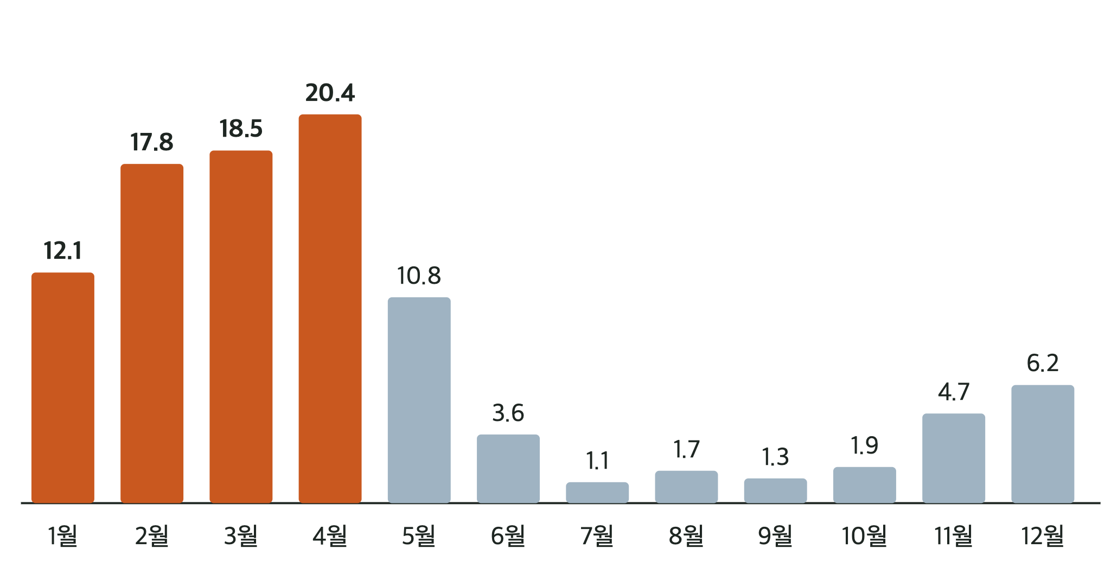
산불의 68.8%가 1~4월에 집중되었다
결과 ① 계절 분포
4월 20.4%로 최고, 3월·2월이 뒤따른다
6~10월은 월 1.1~3.6%로 낮다
11~12월 건조기에 다시 소폭 증가
경북·영서·영동 세 권역 모두 같은 패턴 — 공통의 기상 조건이 원인
단위: 연간 발생 대비 % (n = 471)
Youn et al. (2026) · Fire 9(6): 246
13
Notes:
[약 1분] 471건의 월별 분포다. 1~4월에 68.8%가 집중되고, 4월이 20.4%로 가장 높다. 여름과 초가을에는 거의 발생하지 않고, 11~12월에 다시 조금 늘어난다. 세 권역 모두 같은 모양이므로, 봄철 집중은 지역 특성이 아니라 공통의 기상 조건, 즉 낮은 습도와 강풍 때문이다.

Slide 14
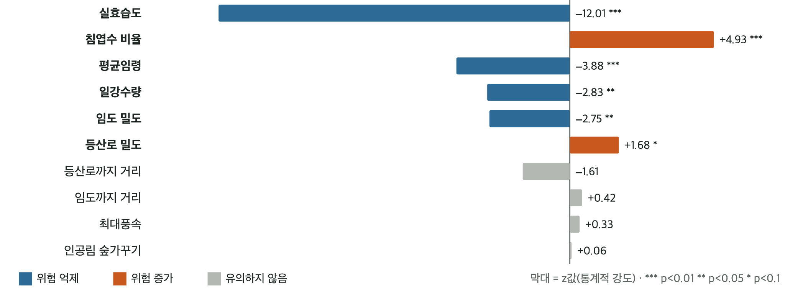
무엇이 산불 발생을 좌우했나
결과 ② 로지스틱 회귀
Youn et al. (2026) · Fire 9(6): 246
14
Notes:
[약 2분] 결과를 한눈에 보여주는 그림이다. 막대 길이는 z값, 즉 통계적 강도다. 오즈비는 변수마다 단위가 달라 직접 비교하기 어렵기 때문에 z값으로 보여드린다. 실효습도가 압도적으로 강하다. 기상 다음으로 침엽수 비율이 위험을 높이고, 평균임령이 위험을 낮춘다. 임도 밀도는 억제, 등산로 밀도는 증가 방향이다. 인공림 숲가꾸기는 사실상 0이다. 이제 가설별로 살펴본다.

Slide 15
같은 산, 다른 숲
현장 사진
사진 삽입
침엽수 인공림
사진 삽입
활엽수 천연림
침엽수 인공림 · 밀식 단순림
활엽수 천연림 · 다층 혼효림
출처:
출처:
Youn et al. (2026) · Fire 9(6): 246
15
Notes:
[약 1분 30초] 가설 1로 들어가기 전에 두 숲의 모습을 비교한다. 왼쪽은 전후 녹화로 조성된 침엽수 인공림으로, 같은 나이의 나무가 빽빽하게 서 있고 연료가 연속된다. 오른쪽은 활엽수 천연림으로, 다층 구조와 낙엽층이 습도를 유지한다. 이 차이가 이어지는 결과의 핵심이다. [사진 삽입: 침엽수 인공림 / 활엽수 천연림]

Slide 16
숲의 나이와 수종이 위험을 좌우한다
가설 1 · 지지
▼ 위험 억제
▲ 위험 증가
평균임령
침엽수 비율
β = −2.86 (p < 0.001)
β = 1.44 (p < 0.001) · OR 4.24
모형 안에서 가장 강한 억제 요인. 어린 숲은 취약하고, 숲이 성숙할수록 위험이 줄어든다.
침엽수 비율이 높을수록 위험이 거의 선형적으로 커진다.
성숙림: 수관이 높고 수피가 두꺼우며, 숲 바닥을 그늘지게 해 습도를 유지한다.
Youn et al. (2026) · Fire 9(6): 246
16
Notes:
[약 2분] 가설 1은 지지되었다. 평균임령의 계수는 -2.86으로 모형에서 가장 강한 억제 요인이다. SHAP 그림을 보면 숲이 성숙 단계에 들어서면서 기여도가 0 아래로 떨어진다. 어린 숲이나 균질한 조림지는 수관이 지면 가까이 있어 사다리 연료가 되고, 마른 잔가지가 많다. 반대로 침엽수 비율이 높으면 오즈가 약 4.24배다. 성숙림은 수관이 높고 수피가 두꺼우며 숲 바닥 습도를 유지한다. 다만 지형을 함께 고려하지 못해, 오래된 숲이 사람 접근이 어려운 곳에 있어서인지는 추가 연구가 필요하다.

Slide 17
인공림의 ‘상태’와 숲가꾸기 ‘행위’는 구분해야 한다
해석의 핵심
숲의 상태
경영 행위
국내 인공림 = 대부분 침엽수 단순림
인공림 숲가꾸기 활동 자체
침엽수 비율의 효과(OR 4.24)가 인공림의 위험을 간접적으로 보여준다
산불 발생과 유의한 관계가 없었다 (p = 0.954)
문제는 가꾸기가 아니라 숲의 구조다.
가꾸기를 멈출 것이 아니라 방향을 바꿔야 한다.
Youn et al. (2026) · Fire 9(6): 246
17
Notes:
[약 1분 30초] 오늘 발표에서 가장 강조하고 싶은 대목이다. 논문 초록에서 인공림이 산불 위험을 높일 수 있다고 쓴 것은, 국내 인공림이 대부분 침엽수 단순림이기 때문이다. 즉 숲의 상태로서의 인공림이다. 반면 숲가꾸기라는 경영 행위 자체는 산불 발생과 유의한 관계가 없었다. 숲가꾸기가 산불을 키운다는 논쟁에 대해, 문제는 가꾸기 행위가 아니라 침엽수 단순림이라는 숲의 구조이며, 가꾸기의 방향을 활엽수·혼효림 전환으로 바꿔야 한다는 것이 이 연구의 메시지다. 다만 침엽수 비율에는 천연 소나무림도 포함되므로 인공림 위험은 간접적 시사로 이해해야 한다.

Slide 18
숲가꾸기와 산림바이오매스 벌채
현장 사진
이 장면이 던지는 질문
숲가꾸기·벌채 행위는 산불 발생과 관계가 있는가?
다음 슬라이드에서 분석 결과로 확인합니다.
사진 삽입
산림바이오매스 생산 벌채 현장
어린 나무가 베어지는 모습
출처:
Youn et al. (2026) · Fire 9(6): 246
18
Notes:
[약 1분] 가설 2의 배경이 되는 현장이다. 어린 나무가 베어지는 산림바이오매스 생산 벌채 현장이다. 숲가꾸기 행위가 산불을 키운다는 논쟁이 있으나 이번 분석에서는 유의한 관계가 확인되지 않았다. 다만 부산물 연료 효과 등은 추가 연구가 필요하다. [사진 삽입: 산림바이오매스 생산 벌채 현장]

Slide 19
숲가꾸기와 산불 발생의 관계는 확인되지 않았다
가설 2 · 기각
조림·간벌 같은 경영 활동이 산불을 직접 유발한다는 주장은 이번 분석에서 뒷받침되지 않았다.
인공림 숲가꾸기
p = 0.954
해석상 주의
β = 0.05 · OR 1.05
SHAP 값도 0 근처에 밀집
‘무관함의 증명’이 아니라 ‘이번 자료로는 확인되지 않음’이다. 경영 자료(2015–17)와 산불 자료(2022–25) 사이 시차도 있다.
Youn et al. (2026) · Fire 9(6): 246
19
Notes:
[약 1분 30초] 가설 2는 기각되었다. 인공림 숲가꾸기의 p값은 0.954로, 관계가 전혀 보이지 않는다. 다만 이것을 숲가꾸기가 산불과 무관하다는 증명으로 받아들여서는 안 된다. 공개된 최신 경영 자료가 2015~2017년이라 산불 자료와 시차가 있고, 간벌 부산물 같은 연료 효과는 별도 연구가 필요하다. 이번 자료로는 확인되지 않았다는 것이 정확한 표현이다.

Slide 20
임도와 등산로
현장 사진
사진 삽입
임도로 인한 산사태
사진 삽입
등산로
임도 · 진화의 접근로이자 산사태의 위험
등산로 · 건조기 탐방객의 접근
출처:
출처:
Youn et al. (2026) · Fire 9(6): 246
20
Notes:
[약 1분 30초] 가설 3의 두 얼굴이다. 임도는 진화 인력과 장비의 접근로가 되지만, 부실하게 만들어진 임도는 산사태의 원인이 되기도 한다. 등산로는 탐방객이 늘수록 실화 위험도 커진다. 결과 슬라이드에서 두 시설이 서로 반대 방향으로 작용했음을 보여드린다. [사진 삽입: 임도로 인한 산사태 / 등산로]

Slide 21
임도와 등산로는 반대 방향으로 작용했다
가설 3 · 부분 지지
▲ 위험 증가 경향
▼ 위험 억제
등산로 밀도
임도 밀도
β = 1.46 · OR 4.32 (p = 0.094)
β = −2.72 · OR 0.066 (p = 0.006)
건조기와 등산 성수기가 겹친다. 담배꽁초·불법 취사 같은 실화가 마른 낙엽에 옮겨붙기 쉽다.
진화 인력과 장비를 신속히 투입하는 기반. 야간이나 헬기 투입이 어려울 때 특히 중요하다.
참고: 연구지역 등산로 밀도 4.07 m/ha(강원 3.81, 경북 4.35)는 임도 밀도 3.76 m/ha보다 높다.
Youn et al. (2026) · Fire 9(6): 246
21
Notes:
[약 2분] 가설 3은 부분적으로 지지되었다. 같은 기반시설이라도 성격에 따라 반대로 작용했다. 등산로 밀도는 위험을 높이는 경향을 보였다. 다만 10% 수준의 유의성이므로 경향으로 이해해 달라. 임도 밀도는 위험을 유의하게 낮추었다. 임도가 사람의 접근을 늘리는 면도 있지만, 진화 차량과 인력의 접근로라는 기능이 더 크게 작용한 것으로 해석한다. 참고로 연구지역의 등산로가 임도보다 더 촘촘하다. 임도의 산사태·생태계 단절 문제는 별도로 고려해야 하며, 정밀한 실증 연구가 더 필요하다.

Slide 22
기상은 여전히 가장 강력한 방아쇠다
기상 요인과 강건성
실효습도 · 일강수량
강건성 검증
실효습도 β = −0.071 (p < 0.001)
일강수량 β = −0.188 (p = 0.005)
특정 건조 임계점 아래로 떨어지면 위험이 급격히 커진다. 같은 숲, 같은 기반시설이라도 기상이 임계점에 이르면 산불로 이어진다.
강수를 ‘있음/없음’ 이진변수로 바꿔도 Pseudo R² 0.212, AUC 0.806으로 거의 동일. 실효습도·침엽수 비율·임령·임도·등산로의 방향과 유의성 그대로. 기상 결측 제거(n = 1,453)에도 결과 변화 없음.
Youn et al. (2026) · Fire 9(6): 246
22
Notes:
[약 1분] 기상은 예상대로 가장 강력하다. 실효습도가 낮을수록, 비가 오지 않을수록 위험이 커진다. SHAP 그림에서 특정 건조 임계점 이하에서 위험이 급격히 높아진다. 결과의 신뢰성을 위해 강수 변수를 이진변수로 바꾸고, 결측값을 제거해 다시 추정했는데, 주요 결과의 방향과 유의성은 그대로였다.

Slide 23
산림자원 관리의 패러다임 전환
정책 함의 ①
벌기령 연장
침엽수 단순림의 전환
통합적 정책 평가
단벌기 개벌 중심의 목재생산 정책을 재검토하고, 숲이 성숙 영급에 이르도록 관리한다.
생태적 숲가꾸기로 불에 잘 타는 균질한 침엽수 조림지를 활엽수·혼효림으로 바꾼다.
임령, 기후변화 완화, 생태계서비스를 과학적으로 함께 평가해 정책을 세운다.
‘어린 숲의 탄소흡수’ 대 ‘생태적 보전’ 논쟁에 산불 회복력이라는 기준을 더한다.
Youn et al. (2026) · Fire 9(6): 246
23
Notes:
[약 2분] 정책 함의의 첫째는 산림자원 관리의 전환이다. 임령이 가장 강한 억제 요인이라는 결과는 벌기령을 늘려 숲을 성숙 영급까지 관리하는 것이 기후위기 시대 대형산불 억제 전략이 될 수 있음을 보여준다. 최근 어린 숲의 탄소흡수를 강조하는 단벌기 정책과 생태적 보전 사이 논쟁이 있는데, 여기에 산불 회복력이라는 기준을 더해야 한다. 그리고 숲가꾸기는 멈출 것이 아니라 침엽수 단순림을 활엽수·혼효림으로 바꾸는 방향으로 가야 한다.

Slide 24
기반시설 관리와 예보 체계의 개선
정책 함의 ②
등산로
임도
산불위험예보
무분별한 확장을 억제하고, 건조기 탐방객의 접근과 행동(화기·흡연·취사)에 대한 규제와 관리를 강화한다.
진화 기반으로서의 가치를 인정하되, 산사태와 생태계 단절을 최소화하는 시공 방법을 함께 개발한다.
국가산불위험예보시스템에 등산로·임도·임상 등 인위적·구조적 요인을 반영한다.
Youn et al. (2026) · Fire 9(6): 246
24
Notes:
[약 1분 30초] 둘째, 기반시설과 예보다. 등산로는 무분별한 확장을 억제하고 탐방객 관리를 강화해야 한다. 임도는 진화 기반으로서의 가치를 인정하되, 생태적 피해를 줄이는 공법이 함께 가야 한다. 임도를 무조건 늘리자는 이야기가 아니다. 그리고 계수 수준의 결과를 바탕으로 국가산불위험예보시스템에 인위적 요인을 반영할 것을 제안한다.

Slide 25
누구에게 무엇을
제언
정책당국
학계
시민사회
예보시스템에 인위적 요인 반영
벌기령·수종 전환 정책 검토
등산로 신설 심사 강화
지형·원격탐사 결합 분석
인공림·천연림 구분 분석
방문객·발화원 직접 자료 활용
건조기 입산 수칙과 화기 금지 실천
숲의 나이를 존중하는 산림관리에 대한 사회적 합의
Youn et al. (2026) · Fire 9(6): 246
25
Notes:
[약 1분 30초] 오늘 시청하시는 분들께 드리는 제언이다. 정책당국에는 예보시스템 개선과 벌기령, 수종 전환 정책의 검토를, 학계에는 이 연구의 한계를 넘는 후속 연구를, 시민사회에는 건조기 탐방 수칙의 실천과 함께, 오래된 숲을 지키는 산림관리에 대한 사회적 합의를 만들어 가자고 부탁드린다.

Slide 26
이번 연구가 답하지 못한 것
한계와 향후 과제
한계 | 후속 연구
1 km 격자 해상도 | 경사·향 등 미세지형과 미기후 반영
기반시설 밀도 = 인간 활동의 대리변수 | 방문객 수, 발화원 기록, 소각 자료 활용
경영 자료(2015–17)와 산불(2022–25)의 시차 | 최신 사업 자료 확보
침엽수 비율에 천연 소나무림 포함 | 인공림·천연림 구분 분석
임령 효과와 접근성의 교란 가능성 | 지형적 고립 효과 분리
강원·경북에 한정 | 다른 지역 적용 검증
Youn et al. (2026) · Fire 9(6): 246
26
Notes:
[약 1분 30초] 한계도 분명히 말씀드린다. 1km 격자라서 미세지형을 반영하지 못했고, 임도·등산로 밀도는 인간 활동의 대리변수일 뿐이다. 경영 자료와 산불 자료 사이에 시차가 있다. 침엽수 비율에는 천연 소나무림도 포함되어 있어 인공림과 천연림을 구분한 분석이 필요하다. 오래된 숲이 사람 접근이 어려운 곳에 있어서 생긴 효과일 가능성도 지형을 함께 고려해 분리해야 한다. 이 과제들은 학계의 동료들과 함께 풀어가고 싶다.

Slide 27
산불 예방은 진화의 문제이기 이전에,
숲을 어떻게 가꾸고 사람이 숲을
어떻게 이용하느냐의 문제다.
감사합니다
윤여창 · youn@snu.ac.kr
논문 원문: Fire 2026, 9(6), 246 · doi.org/10.3390/fire9060246 (오픈 액세스)
Notes:
[약 1분] 핵심 메시지를 다시 한 번 정리하고 마무리한다. 숲의 나이와 구조, 사람의 이용 방식이 산불 위험을 좌우한다. 논문은 오픈 액세스로 누구나 읽을 수 있음을 안내하고, 질의응답으로 넘어간다.

